Slide 1
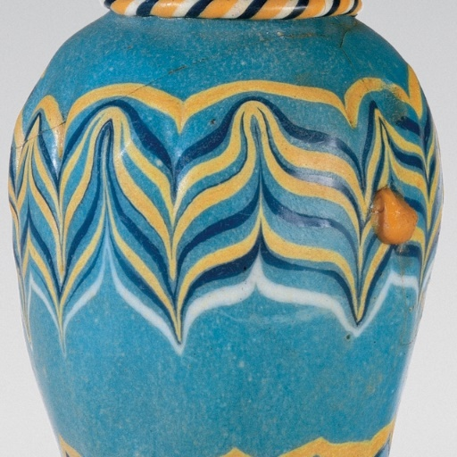
Antimon ércesedés jellemzése: irodalmi áttekintés
Javaslattevő: Fórizs István
Témavezető: ?

Slide 2
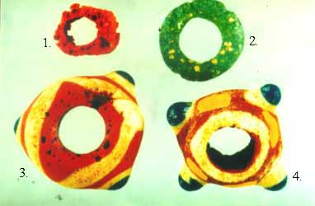
A kérdéskör kifejtése
Üveg archeometria témakör. Római Birodalom.
Az opak sárga üveget már több ezer éve készítik.
Az opak sárga színt kezdetben sokáig Pb-antimonát kristályos szemcsék (pigmentek) üvegbe juttatásával érték el. A Kr.u. 4. század második felében azonban az antimont lecserélik.
Pb-sztannátot használnak.
Nem tudni, hogy pontosan hol bányászták az antimont. Sokan arra gondolnak, hogy Róma valamelyik ellensége elfoglalta azt a területet, ahol az antimonbánya volt, ezért szűnt meg az antimon felhasználása.

Slide 3
Pl. Dacia tartomány: Kr.u. 106-271-ig római uralom.
    Degryse, P.; Gonzalez, S.N.; Vanhaecke, F.; Dillis, S.; Van Ham-Meert, A. (2024) The rise and fall of antimony: Sourcing the “colourless” in Roman glass. Journal of Archaeological Science: Reports 53: 104344
Furcsa jelenség: időnként megjelent az Pb-antimonát-sztannát az üvegekben, vagyis a két jól ismert pigment keveréke, és ez igazán gyakorivá az átmeneti időszakban, vagyis a 4. sz. második felében vált.
Nincs rá egyértelmű magyarázat, hogy miért jelenik meg ez a vegyes összetételű pigment.
A pigmentet külön állították elő, és azt juttatták be az üvegbe.

Slide 4
Kérdés, hogy tudatosan keverték az ónt és az antimont, vagy nem.
Fölmerülhet az a gondolat is, hogy esetleg az antimonbánya kezd kimerülni és az ércesedés szélén valamilyen ónt és antimont is tartalmazó ásvány vagy ásványok fordulnak elő, ezért jelenik meg a kevert Pb-antimonát-sztannát, ahol az Sb/Sn arány változó (ezt tapasztaltuk az üvegekben).
Kérdés, hogy létezik-e, létezhet-e olyan ércesedés, amelyikre ez jellemző?

Slide 5
K-salétrom kémiai és ásványos összetételének irodalmi áttekintése és archeometriai alkalmazása
Javaslattevő: Fórizs István
Témavezető: ?

Slide 6
A kérdéskör kifejtése
Üveg archeometria.
A 8-9. századtól Kelet- és Közép-Európában addig ismeretlen összetételű üvegek jelentek meg, alapvetően üveggyöngyök.
Ólom-szilikát és ólom-kálium-szilikát üvegek.
Nagy vita van ezek eredetéről. Az Pb-szilikát üveg, amikor ólmot és homokot (kőzetet) olvasztanak össze, Kínában jelent meg a Han dinasztia (Kr.e. 2. sz. - Kr.u. 2. sz.) elején. Ugyanakkor Theophilus Presbyter (kb. 1070 – 1125) könyvében megemlíti az Pb-szilikát üveget, de nem tudni, hogy azt mikortól készítették Európában. Újabban vannak, akik Kínából eredeztetik.

Slide 7
Az Pb-K-szilikát üveg Kínában jelent meg a 8. században, majd nagyon hamar Kelet-Európában is (együtt jelent meg az Pb-szilikáttal).
A kutatók nagyon sokáig óorosz üvegnek tartották és sokan tartják ma is.
A kémiai összetételt azonban nagyon nehéz magyarázni, mivel Európában abban az időben a kálium forrása a fahamu volt. Föltételezik, hogy a fahamut valamilyen módon tisztították, majd elfelejtették a tisztítási módot és a 17. században újra föltalálták.
Régi kínai szövegek azonban egyértelműen azt írják, hogy ők káli-salétromot használtak!
Ezzel sokkal könnyebb lenne magyarázni az összetételt, ezért már van, aki ezt is Kínából eredezteti.

Slide 8
Ennek azonban a földtudományi oldala még kidolgozatlan, ugyanis senki sem tekintette át, hogy a K-salétrom telepre milyen kémiai összetétel jellemző, és milyen lenne az ezzel készített üvegek összetétele.
Röviden: a világ K-salétrom telepeinek kémiai és ásványos összetételét kellene áttekinteni és esetleg összevetni az irodalomban található Pb-K-szilikát üvegek kémiai összetételével.

